Slide 1
Almasbekuly Alikhan
ФОТО
Backend / Full-Stack junior programmer
Я джун программист. Занимаюсь программированием свыше полугода, обучался в CapEdu(https://capedu.kz/). Имею опыт джуниор Python программиста и немного HTML, но он освоен не на таком уровне как Python.
КОНТАКТЫ
GitHub: https://github.com/hi1smiss
Email: alikalikovich691@gmail.com
Telegram: @hi1smiss
PORTFOLIO

Slide 2
О СЕБЕ
НАВЫКИ
Обо мне
ЯЗЫКИ / ФРЕЙМВОРКИ
Python, HTML, Django
Меня зовут Алихан, мне 15 лет. Я — начинающий Backend/Full-stack разработчик, специализирующийся на языке Python. Мой путь в программировании начался почти год назад, за это время я успешно прошел обучение в академии Capedu, где освоил базу и научился применять технологии на практике.На текущий момент я уверенно работаю с фреймворком Django, создавая полноценные веб-приложения, а также занимаюсь разработкой продвинутых Telegram-ботов с интеграцией искусственного интеллекта. Моя главная цель сейчас — найти работу или стажировку в реальном проекте, чтобы нарабатывать практический опыт и приносить пользу команде. Я обладаю высокой обучаемостью и огромным желанием развиваться в индустрии.
ИНСТРУМЕНТЫ
VS code, PyCharm
ОБРАЗОВАНИЕ
БАЗЫ ДАННЫХ
CapEdu / год образования
PostgreSQL, SQLite

Slide 3
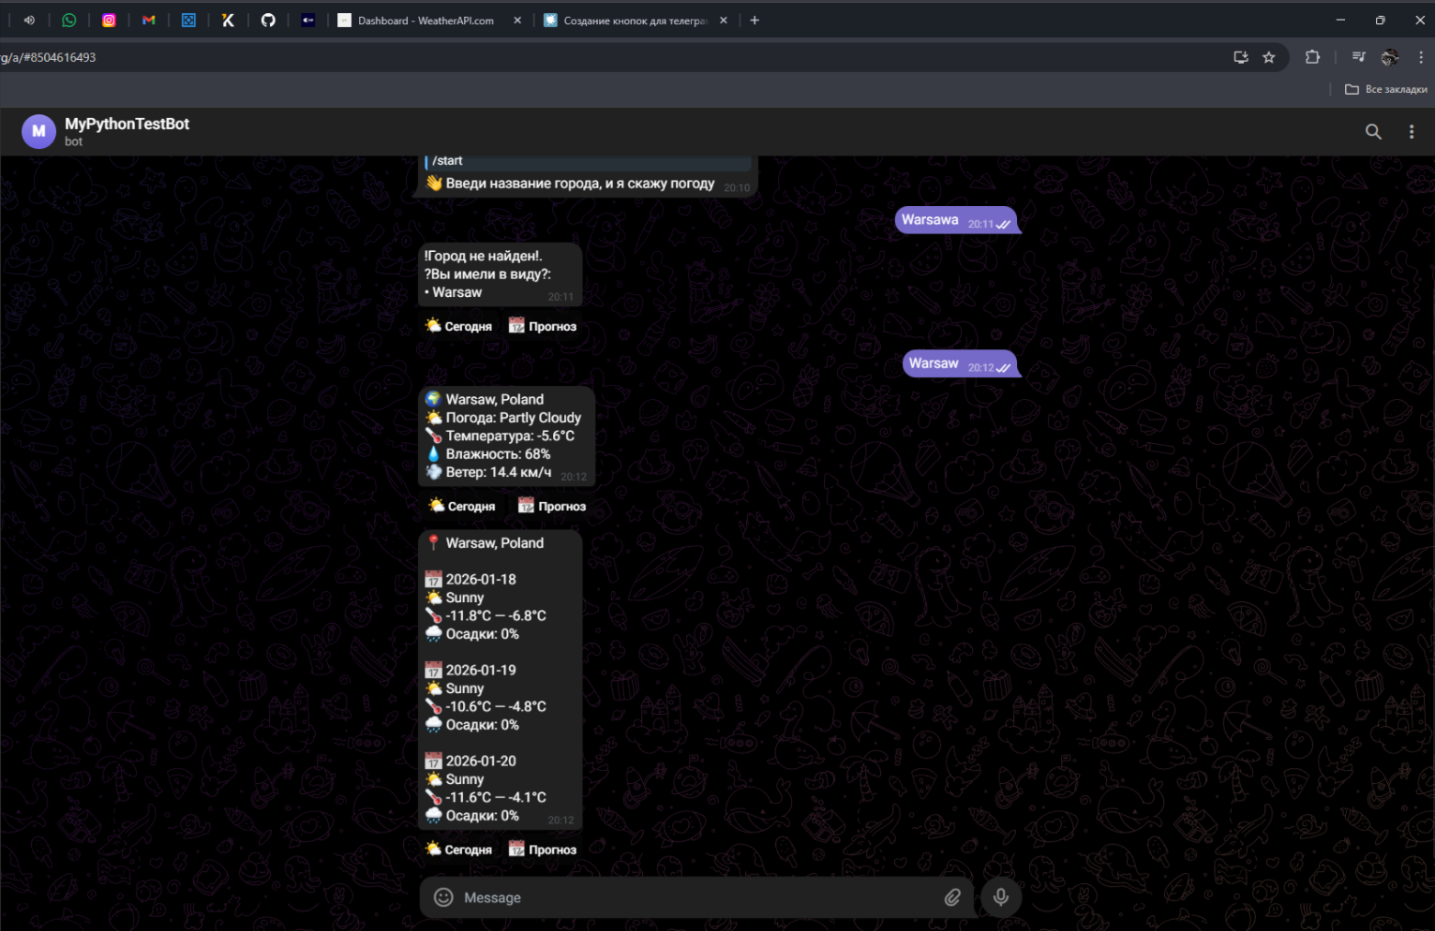
ПРОЕКТ 1
[ СКРИНШОТ
ПРОЕКТА ]
Telegram Weather Bot
ОПИСАНИЕ
Telegram-бот для получения актуальной погоды. Пользователь вводит название города — бот возвращает текущую температуру, влажность, скорость ветра и описание погоды. При неточном вводе бот предлагает похожие города. Доступен прогноз на 3 дня с вероятностью осадков.
ТЕХНОЛОГИИ
МОЯ РОЛЬ
Python, pyTelegramBotAPI, WeatherAPI, requests, difflib
Разработчик
ЧТО УЗНАЛ / СДЕЛАЛ
Научился работать с Telegram Bot API и inline-кнопками. Интегрировал внешний WeatherAPI для получения прогноза погоды. Реализовал умный поиск похожих городов через модуль difflib.

Slide 4
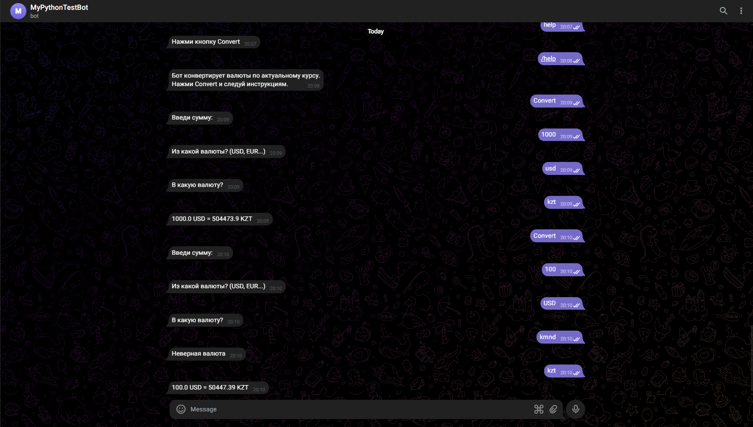
ПРОЕКТ 2
[ СКРИНШОТ
ПРОЕКТА ]
Telegram Currency Exchange Bot
ОПИСАНИЕ
Telegram-бот для конвертации валют по актуальному курсу. Пользователь вводит сумму, исходную и целевую валюту — бот мгновенно считает результат. Реализован пошаговый диалог с сохранением состояния пользователя. Данные берутся из ExchangeRate API в реальном времени.
ТЕХНОЛОГИИ
МОЯ РОЛЬ
Python, pyTelegramBotAPI, ExchangeRate API, requests
Разработчик
ЧТО УЗНАЛ / СДЕЛАЛ
Освоил управление состоянием в многошаговом боте с помощью словаря user_states. Научился интегрировать финансовые API и обрабатывать пользовательский ввод. Реализовал удобные Reply-кнопки для навигации.

Slide 5

ПРОЕКТ 3
[ СКРИНШОТ
ПРОЕКТА ]
Dino Run — 2D игра на Pygame
ОПИСАНИЕ
2D-игра в стиле Chrome Dino на Python/Pygame. Динозавр прыгает через кактусы, скорость нарастает с каждым уровнем. Есть главное меню, звуки прыжка и проигрыша, фоновая музыка, система очков и повторная игра. Полностью объектно-ориентированная архитектура.
ТЕХНОЛОГИИ
МОЯ РОЛЬ
Python, Pygame, ООП, спрайты, collision detection
Разработчик
ЧТО УЗНАЛ / СДЕЛАЛ
Научился строить игровой цикл и управлять физикой прыжка с гравитацией. Реализовал динамическое увеличение сложности и систему обнаружения столкновений. Освоил работу со звуком и спрайтами в Pygame.

Slide 6
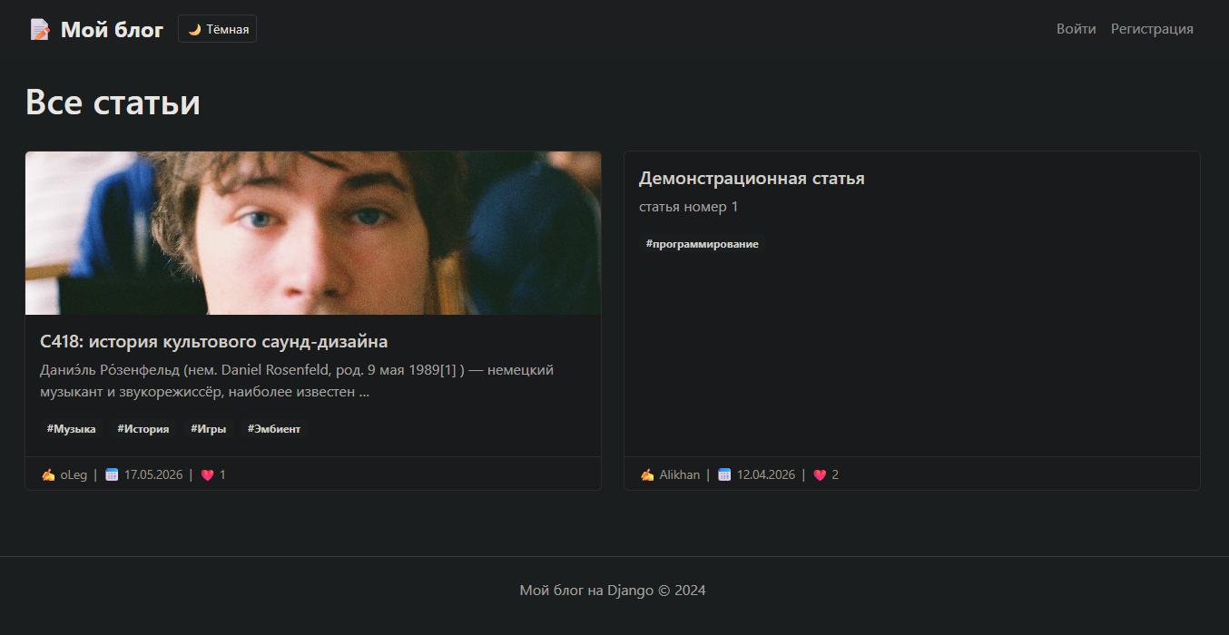
ПРОЕКТ 4
[ СКРИНШОТ
ПРОЕКТА ]
BlogSpace — платформа для статей
ОПИСАНИЕ
Веб-сайт для написания и публикации статей. Пользователи могут регистрироваться, создавать статьи с форматированием, редактировать и удалять их. Реализованы лента публикаций, страница автора и поиск по заголовкам. Адаптивный интерфейс для мобильных устройств. А также лайки, апдейты и т.д.
ТЕХНОЛОГИИ
МОЯ РОЛЬ
Python, Flask, SQLite, HTML, CSS, Jinja2
Full-Stack разработчик
ЧТО УЗНАЛ / СДЕЛАЛ
Реализовал полный цикл веб-разработки: бэкенд на Flask, база данных SQLite, фронтенд с Jinja2-шаблонами. Настроил аутентификацию пользователей и CRUD-операции для статей. Научился деплоить Flask-приложения на хостинг.

Slide 7
МОИ РАБОТЫ
Все проекты
Telegram Weather Bot
Currency Exchange Bot
Dino Run — игра на Pygame
Погода по городу, прогноз на 3 дня
Конвертация валют в реальном времени
2D-игра: динозавр прыгает через кактусы
Python, pyTelegramBotAPI, WeatherAPI
Python, pyTelegramBotAPI, ExchangeRate API
Python, Pygame, ООП
→ GitHub | Demo
→ GitHub | Demo
→ GitHub | Demo
BlogSpace — платформа статей
—
—
Сайт для публикации и чтения статей
Python, Flask, SQLite, HTML/CSS
→ GitHub | Demo
→ GitHub | Demo
→ GitHub | Demo

Slide 8
СВЯЗАТЬСЯ СО МНОЙ
Давай работать вместе!
GITHUB
EMAIL
TELEGRAM
LINKEDIN / HH.RU
https://github.com/hi1smiss
alikalikovich691@gmail.com
@hi1smiss
[ ссылка на профиль ] открою по достижению 16 лет
✓ Открыт к новым возможностям
[ Добавь ссылку на GitHub-профиль в описание слайда ]

